Slide 1
Организация независимой оценки качества образования с использованием модуля МСОКО АС «Сетевой город. Образование.»
Мачинская С.В.
директор МБОУ ДПО
УМЦ г Челябинска
Кемерова Л.В. к.п.н.,
начальник отдела оценки
качества образования
МБОУ ДПО УМЦ

Slide 2
Цели МСОКО:
получение объективной, надёжной и актуальной информации о состоянии качества образования, тенденциях его развития, причинах, влияющих на его уровень;
усиление результативности функционирования образовательной системы за счёт повышения качества принимаемых управленческих решений;
повышение уровня информированности потребителей образовательных услуг для принятия решений, связанных с образованием.

Slide 3
Задачи МСОКО
1
развитие механизмов общественной экспертизы, гласности и коллегиальности при принятии стратегических решений в области оценки качества образования,
8
9
7
2
3
4
5
6
оценка состояния и эффективности деятельности образовательных организаций города;
формирование единых критериев, показателей и индикаторов для оценки качества образования на муниципальном уровне и уровне образовательной организации;
разработка единой информационно-технологической платформы системы оценки качества;
обеспечение современного уровня надёжности, достоверности и технологичности процедур оценки качества образования;
выявление факторов, влияющих на качество образования;
обеспечение информационного, аналитического и экспертного сопровождения процедур оценки качества образования;
формирование культуры оценки качества образования в обществе через включение потребителей образовательных услуг в оценку деятельности системы образования;
формирование ресурсной базы и обеспечение функционирования муниципальной службы образовательной статистики и мониторинга качества образования.

Slide 4
Объекты оценки МСОКО
образовательные программы (включая образовательные программы, для которых не предусмотрены федеральные государственные образовательные стандарты), качество которых определяет конкурентоспособность образовательного учреждения и образовательной системы в целом;
образовательные учреждения всех типов и видов и структуры, обеспечивающие образовательные отношения и процесс управления и реализующие спектр образовательных программ;
индивидуальные образовательные достижения обучающихся как показатель реализации образовательных программ, результатов работы образовательных учреждений и качества управления.

Slide 5
Процедуры МСОКО
процедуры оценки качества образования: статистическое наблюдение за деятельностью образовательных учреждений, мониторинг качества образования, независимая оценка качества образования, рейтинг образовательных учреждений, оценка и анализ управления качеством образования, самообследование образовательных учреждений по качеству образования, участие в конкурсах профмастерства.
процедуры контроля: государственная (итоговая) аттестация выпускников и промежуточная аттестации обучающихся, контрольная деятельность, аттестация педагогических и руководящих работников;

Slide 6
Оценка качества образования
Городские диагностические работы
10-ый класс – стартовый контроль: русский язык, математика
10 кл – физика;8 кл – геометрия, март; 9, 11 кл – русский язык, математика, апрель2016
Региональные исследования качества образования
10 кл – физика, ноябрь, 2015
4кл – русский язык, математика, комплексная работа, апрель2016; НРЭО – май, 2016
Всероссийские проверочные работы
4 кл – русский язык, математика, декабрь, 2015
4кл-русский язык, математика, окружающий мир, апрель 2016
5кл – русский язык, математика, биология, апрель, 2016
Национальные исследования качества исторического образования
апрель, 2016
Национальные исследования качества образования в сфере информационных технологий в 8-х и 9-х классах октябрь 2015, МБОУ СОШ №38

Slide 7
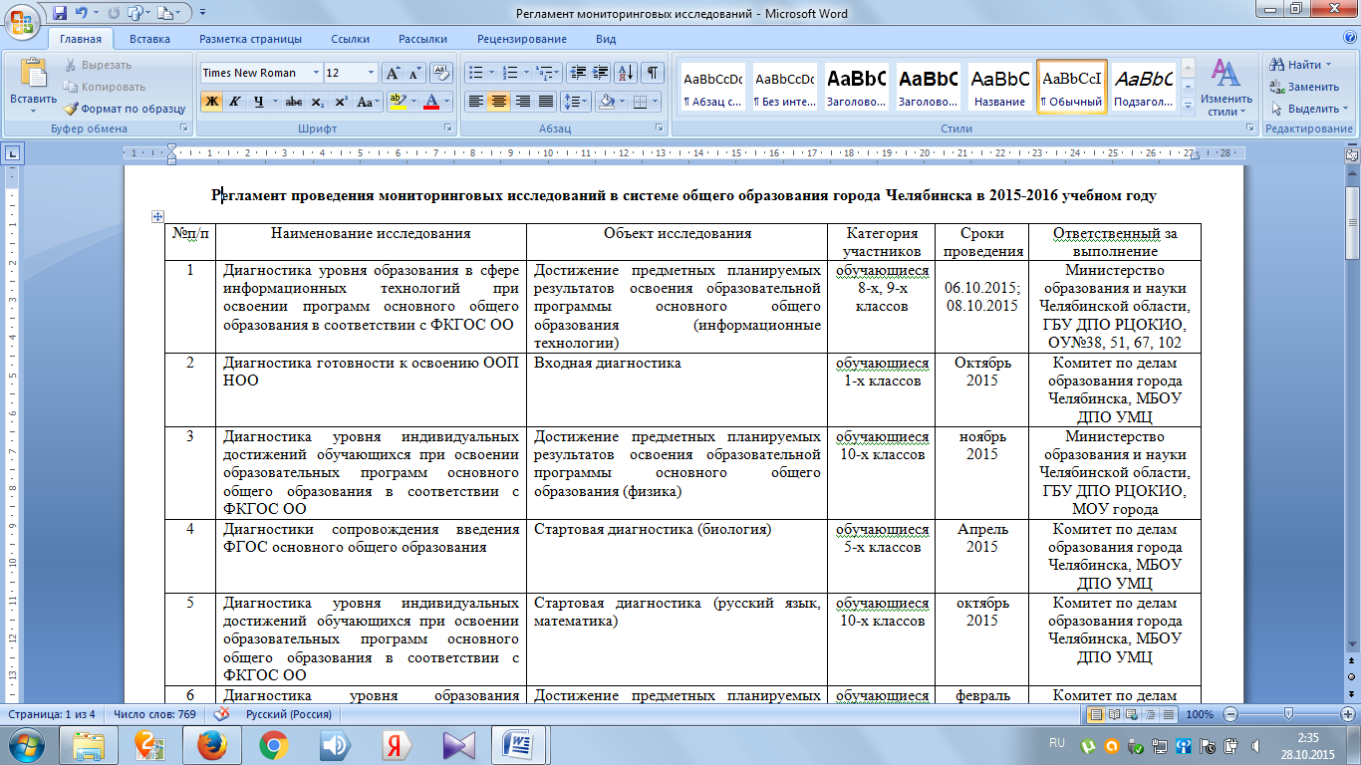

Slide 8
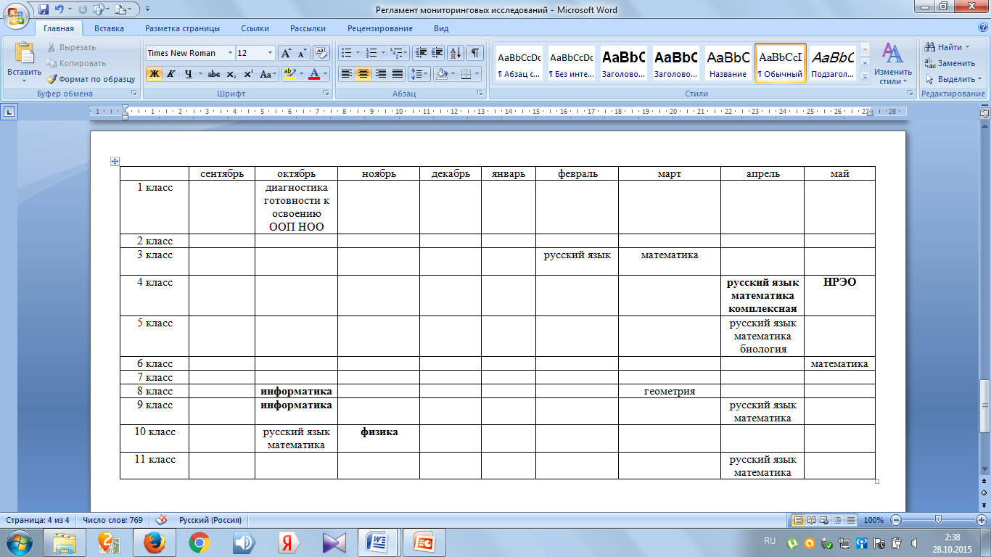

Slide 9
Возможности модуля МСОКО АИС «Сетевой город. Образование»
расчет показателей качества образования и уровня учебных достижений каждого обучающегося и класса, каждой общеобразовательной организации и муниципального образования в целом;
анализ диагностических работ по протоколам, разработанным в соответствии с федеральными государственными образовательными стандартами (ФГОС);
выявление проблемных компонентов, влияющих на качество образования, учет динамики их проявления;
прогнозирование результатов ЕГЭ и ОГЭ каждого обучающегося, каждой общеобразовательной организации и муниципального образования в целом;
формирование отчетов о качестве образования не только в виде таблиц, но и в виде текста с рекомендациями действий по повышению качества образования.

Slide 10
Отчеты по классам – формируется на основе контрольных работ, текущих оценок
Отчеты по школе – формируются на основе контрольных работ, текущих оценок по всей всем классам
ПЕРСОНАЛЬНЫЕ ОТЧЕТЫ – ФОРМИРУЮТСЯ НА ОСНОВЕ КОНТРОЛЬНЫХ РАБОТ, ТЕКУЩИХ ОЦЕНОК ОБУЧАЮЩЕГОСЯ
Прогнозы ОГЭ, ЕГЭ – доступен для 9, 11 параллелей, формируется на основе контрольных работ
Notes:
Отчеты в модуле МСОКО формируются по следующим видам

Slide 11
Оценка качества образования ООО базируется на данных успеваемости по аттестованным классам, таких как:
1
общие итоги по ОО, с подсчетом проблемных компонент для каждого класса, подсчетом общей успеваемости, качества успеваемости и прогноза повышения качества в процентах;
2
анализ результатов контрольных работ (в сравнении с нормативом обучения, в сравнении с прогнозируемыми индексом ожидаемой результативности,
3
классный контроль в разрезе проблемных компонент с подсчетом рейтинга класса среди аттестованных классов, в том числе, и в динамике по учебным периодам;
персональный контроль – по предметам, с перечислением проблемных компонент каждого учителя по каждому преподаваемому предмету/классу;
итоги по классам, с перечислением обучаемых, имеющих проблемы с обучением по отдельным предметам, а также не освоивших стандарт обучения;
прогноз повышения качества образования, с перечислением рекомендаций по индивидуальным работам по конкретным ученикам;
персональный контроль – рейтинг учителей, с перечислением проблемных компонент каждого учителя и с подсчетом рейтинга каждого учителя в зависимости от количества проблемных компонент, в том числе, и в динамике по учебным периодам;
разрыв между контрольными работами и оценочными показателями.

Slide 12
Результаты контрольных работ
Диагностическая карта
Отчет классного руководителя
с детализацией по показателям успеваемости по сравнению со стандартом и с индексом ожидаемой результативности класса, с перечислением учеников с проблемными компонентами с указанием неосвоенных предметов, с информацией по персональному контролю классного руководителя.
с расшифровкой каждого задания в соответствии с кодификатором Федерального института педагогических измерений (ФИПИ), а также информация об освоенных и неосвоенных контролируемых элементах содержания (КЭС) по кодификатору ФИПИ;
по динамике средней успеваемости каждого ученика класса по учебным периодам в разрезе предметов;
итоговые отметки, с подсчетом проблемных микрокомпонент каждого педагогического работника и с информацией по анализу учебных периодов;

Slide 13
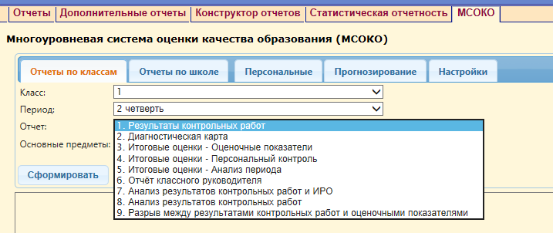

Slide 14
Прогнозируемые показатели:
1. ИРО – индекс реальной обученности (% усвоения материала)
СУММА БАЛЛОВ·100%
ИРО = «5» · общее количество учащихся
2. ИСО – индекс полного усвоения материала
количество учащихся без «2»·100%
ИСО = общее количество учащихся

Slide 15
3. ИКО – индекс качества обучения
количество учащихся, имеющих «4» и «5»·100%
ИКО = общее количество учащихся
4. ИНО оценка неуспеваемости - разница между 100% - ИРО
ИНО = 100% - ИРО = 100% - 84 % = 16%.

Slide 16
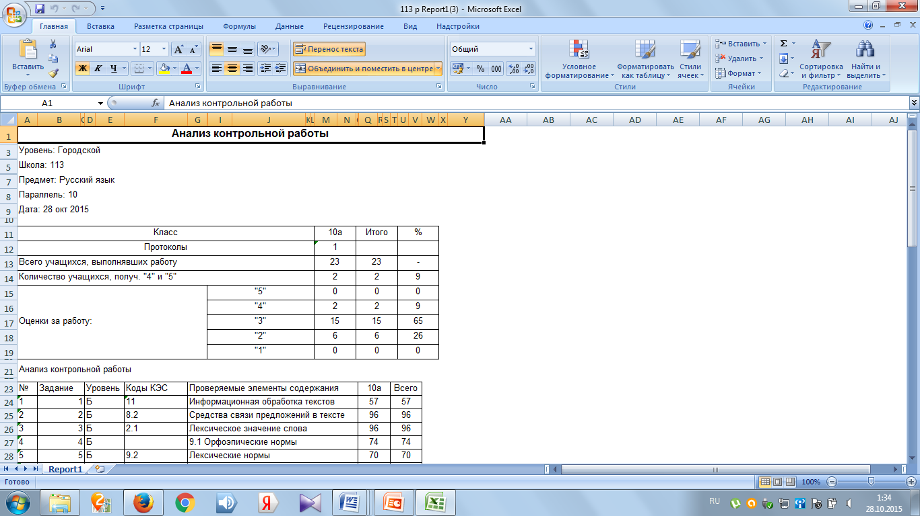

Slide 17
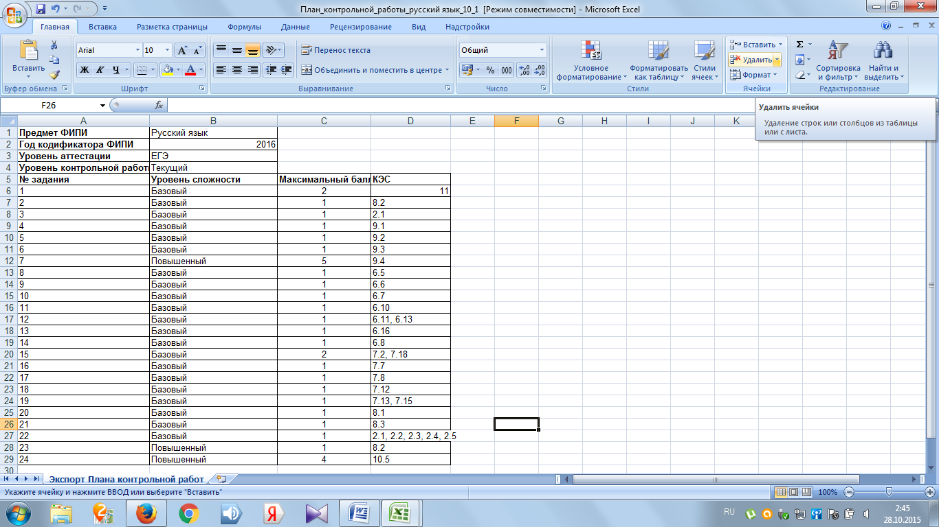

Slide 18
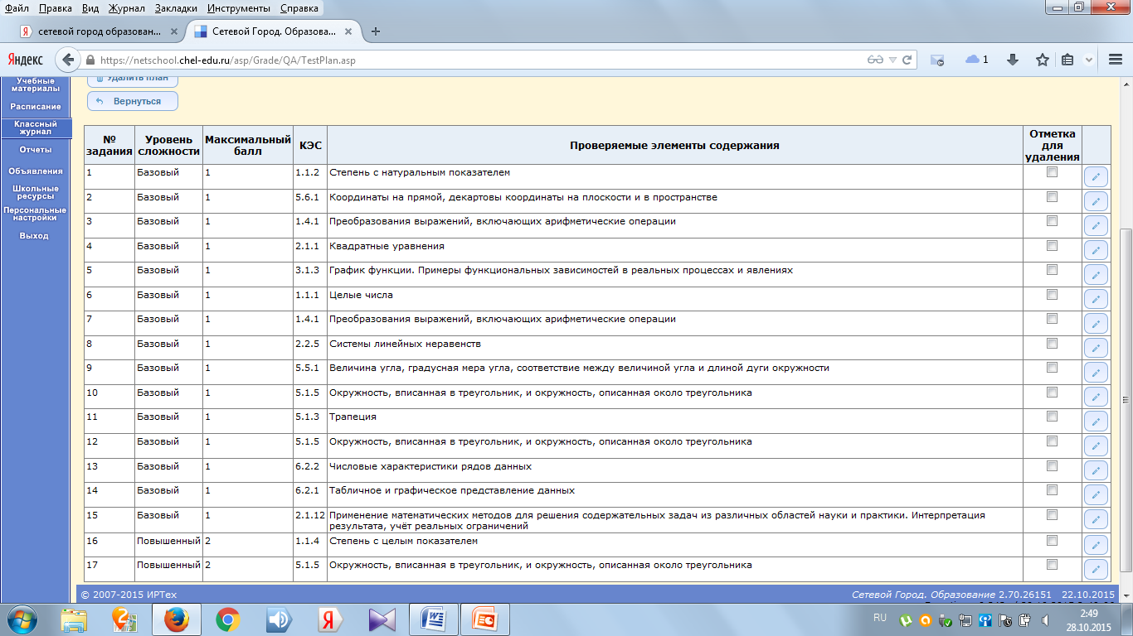

Slide 19
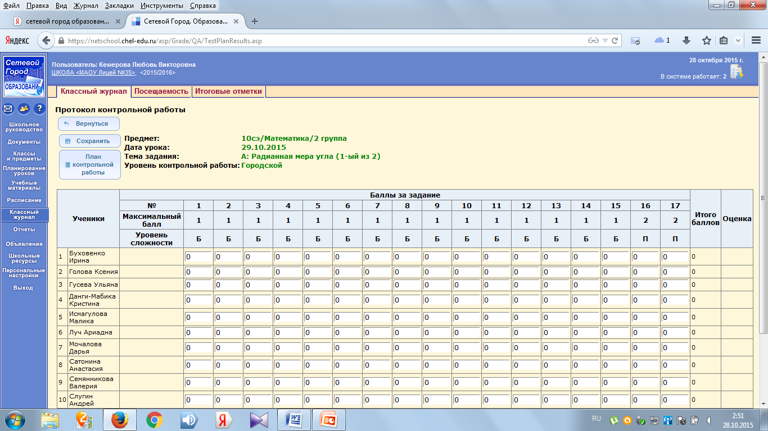

Slide 20
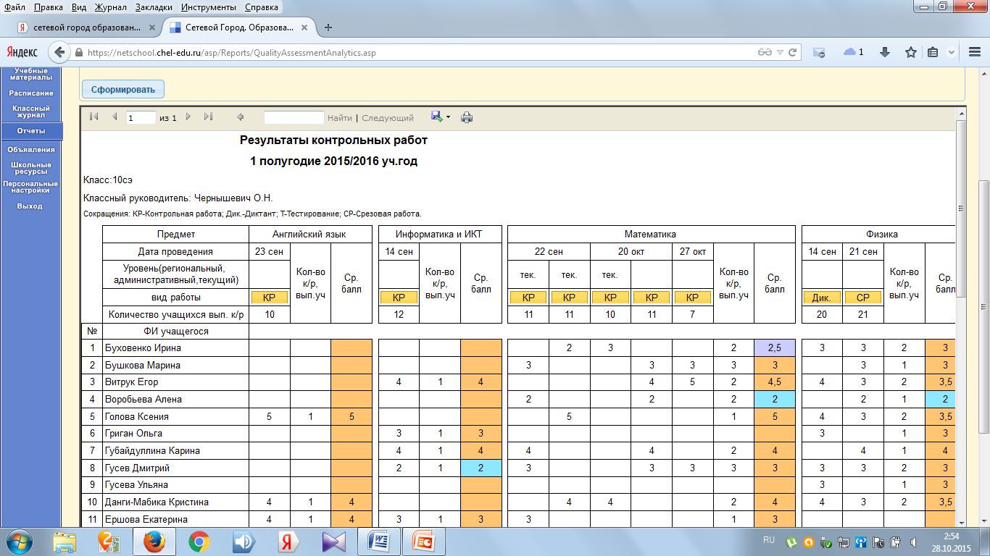

Slide 21
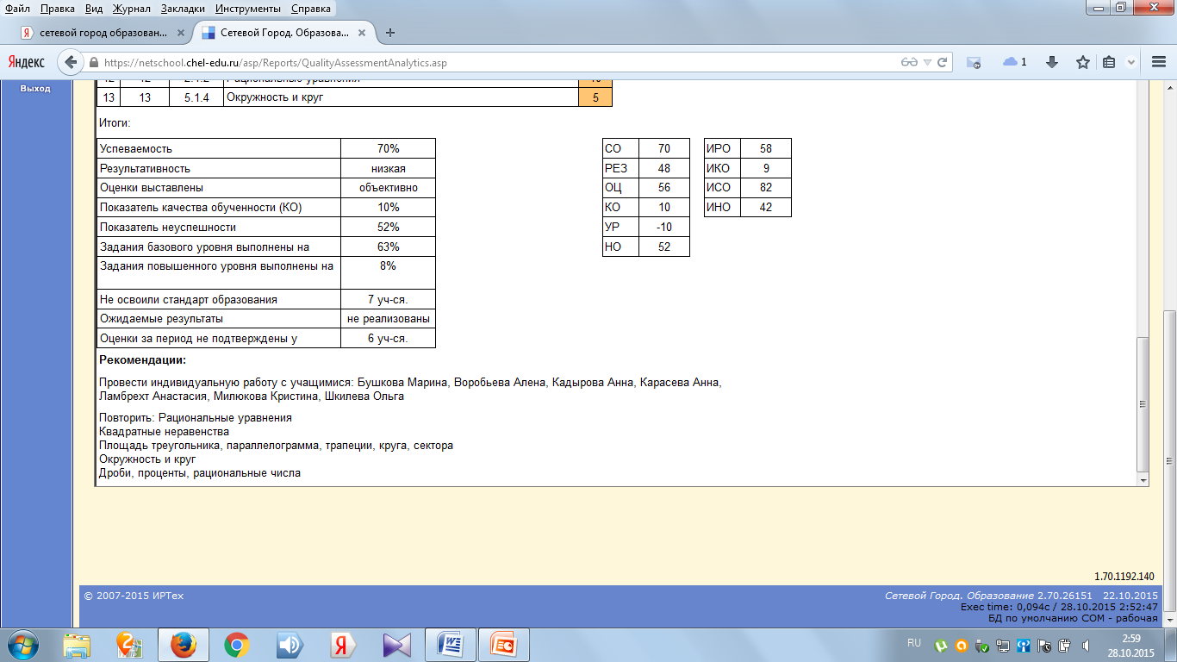

Slide 22
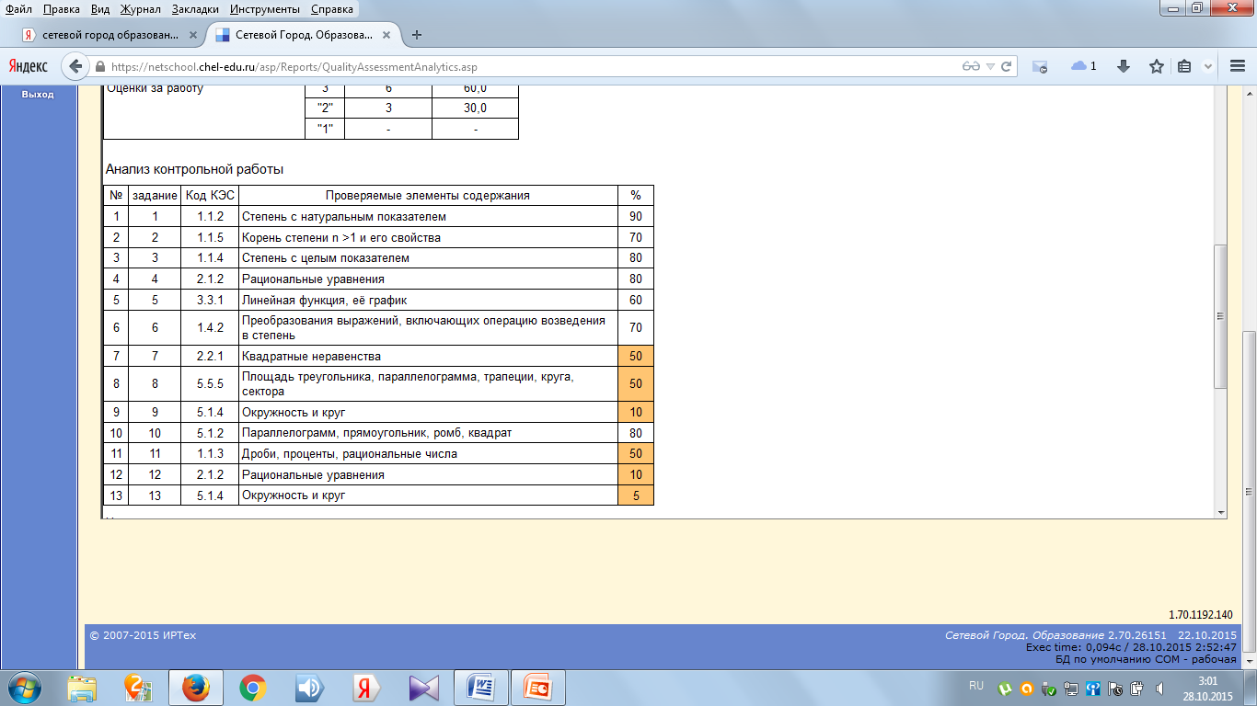

Slide 23
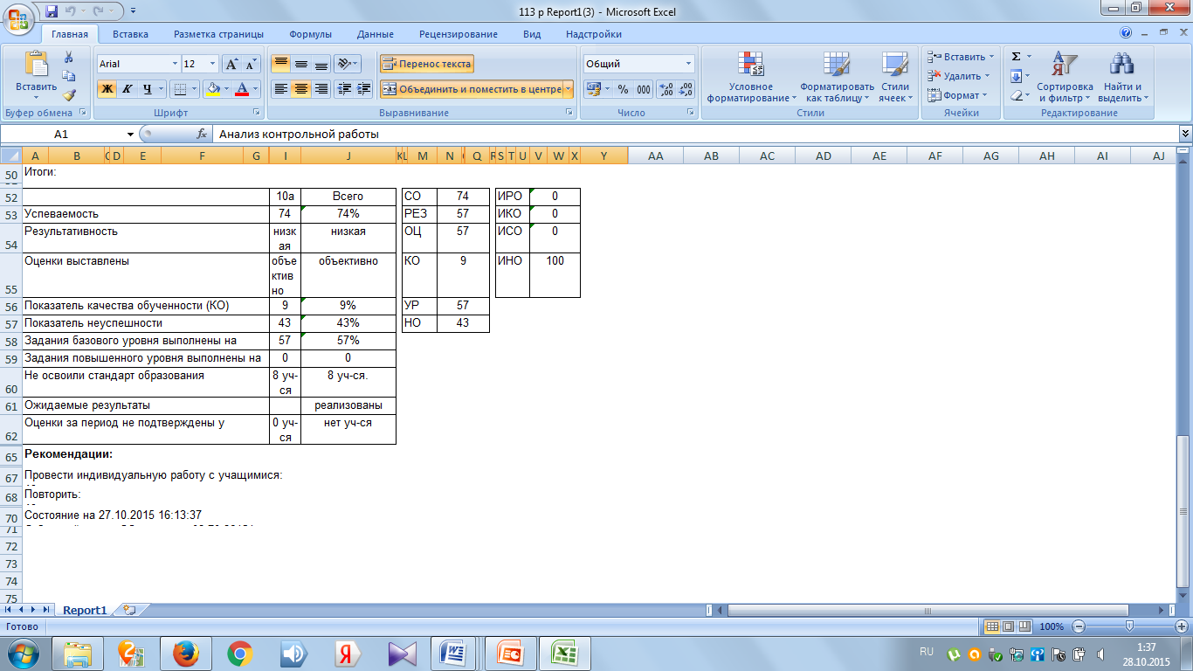

Slide 24
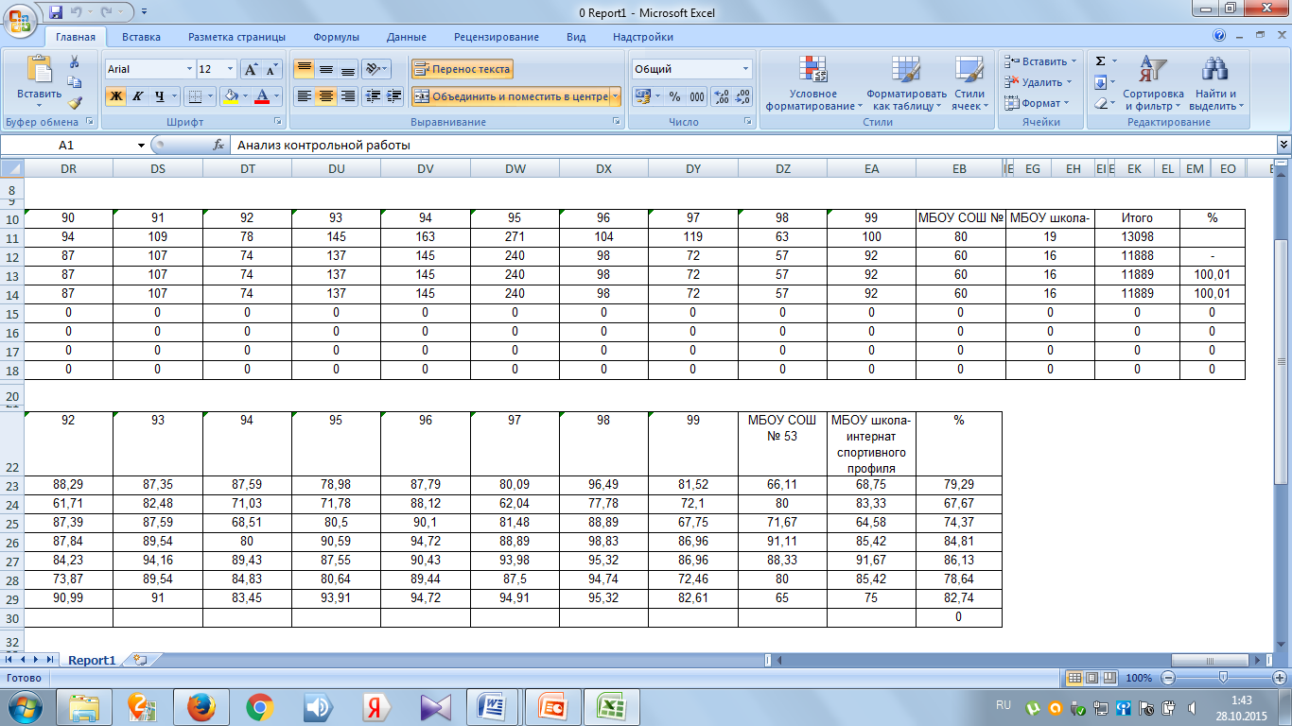

Slide 25
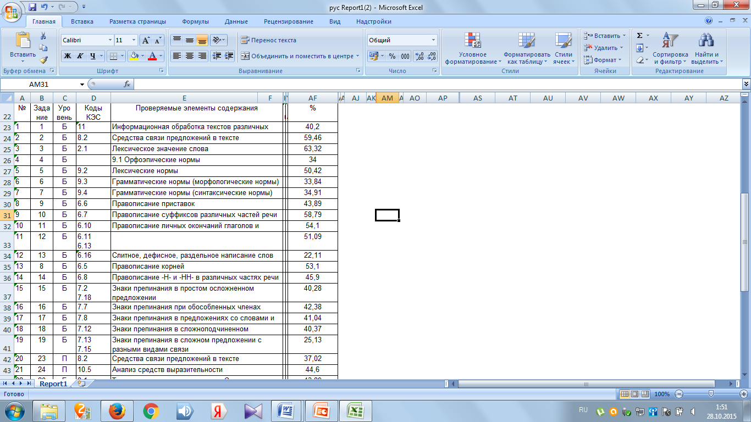

Slide 26
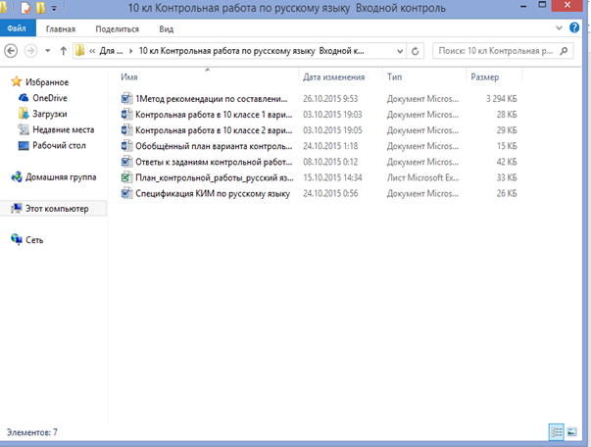

Slide 27
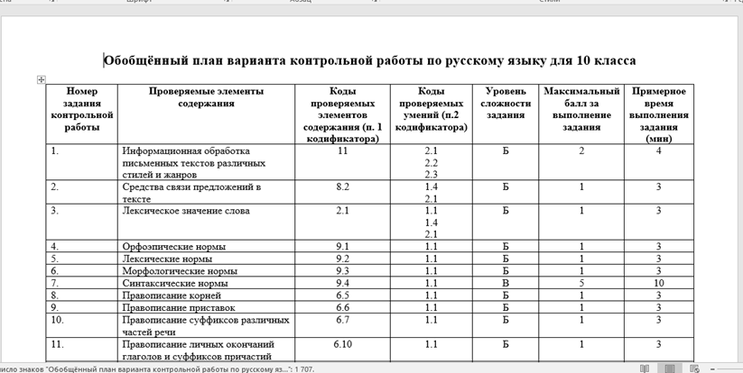

Slide 28
Спасибо за внимание

